Slide 1


веб-сервис для студенческого спортивного клуба «Code & Strength Club»
Название команды: полиТех_подержка

Slide 2
Описание проекта
ПРОБЛЕМА: В современном образовательном пространстве студенческие спортивные клубы играют важную роль в формировании здорового образа жизни, укреплении командного духа и развитии личных качеств учащихся. Однако, нередки случаи, когда студенты сталкиваются с отсутствием информации о доступных клубах, их деятельности и предстоящих мероприятиях. Эта проблема пагубно сказывается на вовлеченности студентов в спортивную деятельность и ограничивает их возможности развивать физические навыки и дополнительные таланты .
РЕАЛИЗАЦИЯ: Это инновационный веб сервис который создан для популяризации студенческого спортивного клуба.
ЦЕННОСТЬ: Таким образом, создание веб-сайта, посвященного студенческим спортивным клубам, становится актуальным и необходимым шагом. Благодаря этому проекту мы вдохновим наших студентов, аспирантов и преподавателей участвовать в секциях и мероприятиях для достижения своих целей
Code & Strength Club

Slide 3
Техническая информация
Мы использовали такие библиотеки как:
Telebot - библиотека для создания бота на python для телеграмма.
Telebot.types - позволяет создавать и отправлять сообщения с клавиатурой в библиотеке TeleBot.
Requests - это библиотека для выполнения HTTP-запросов на языке Python.
Pickle — это модуль Python, который предоставляет возможность сериализовать и десериализовать объекты Python.
String.Template - это высокоуровневый инструмент для форматирования строк и замены переменных.
jQuery — это не фреймворк, а библиотека для языка программирования JavaScript
Также мы использовали Bootstrap — это фреймворк для создания сайтов и веб-приложений с открытым исходным кодом.
Code & Strength Club

Slide 4

Функционал и фичи:
Прелоадер
Место проведения будущих мероприятий отмечено на Яндекс карте
Возврат в начало страницы
Многостаничность веб сервиса
Интеграция с телеграм ботами
Интерактивное расписание
Возможность регистрации только студентов и сотрудников высшего учебного заведения
Адаптивность под разные устройства
Code & Strength Club

Slide 5
Соответствие тех. заданию
Нашей командой "ПолиТЕХ_поддержка" разработан веб-сервис, с помощью которого студенты смогут ознакомиться и выбрать подходящую секцию ССК, узнать информацию о предстоящих мероприятиях и зарегистрироваться на них, оперативно получать ответы на интересующие вопросы о работе ССК.
Code & Strength Club

Slide 6

Демонстрация проекта
Главная

Slide 7
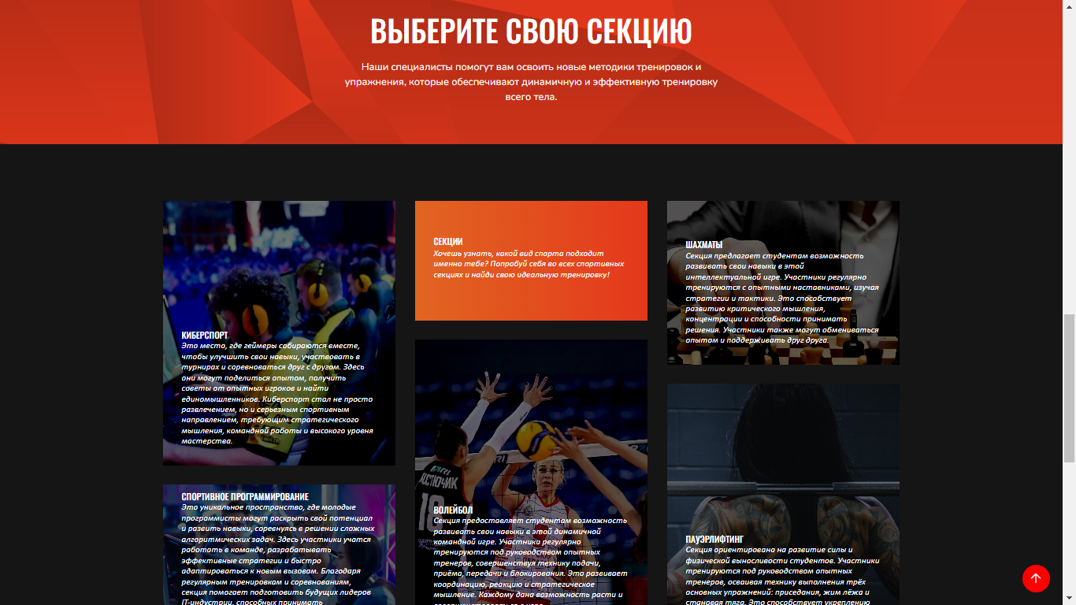
Демонстрация проекта
Главная

Slide 8
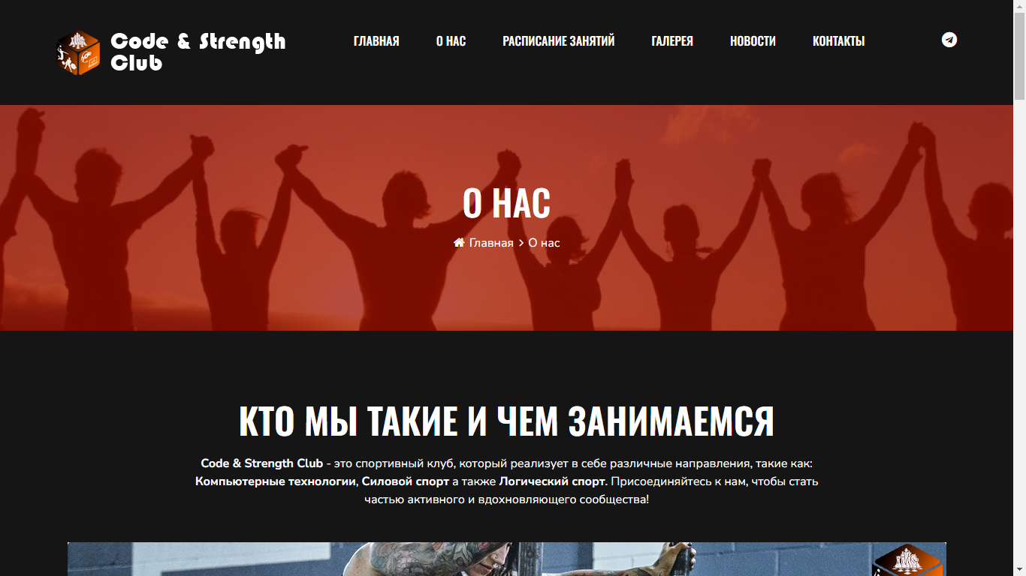
Демонстрация проекта
О нас

Slide 9
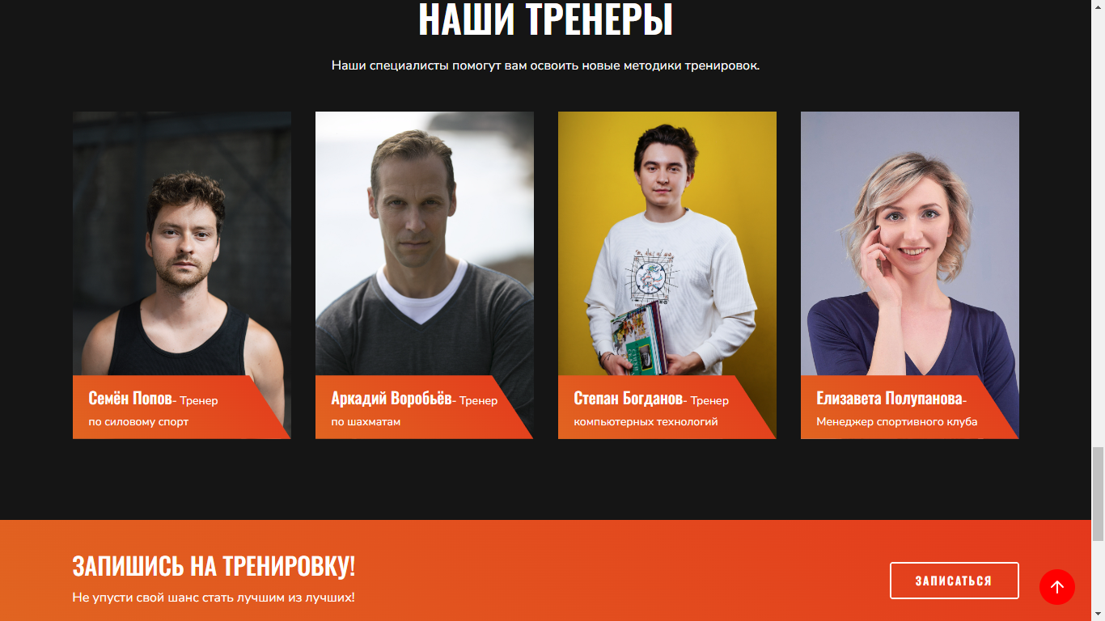
Демонстрация проекта
О нас

Slide 10
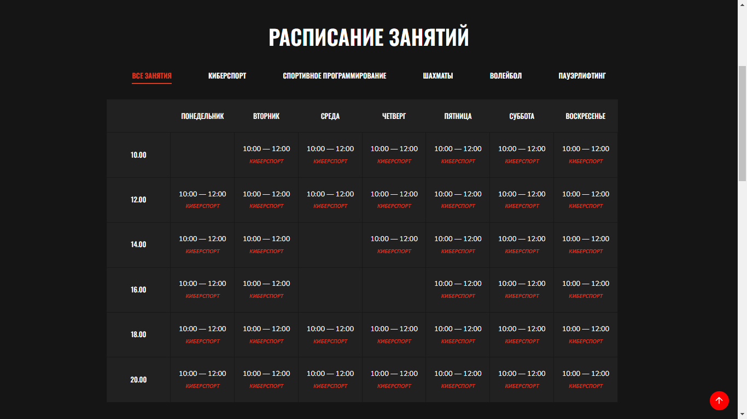
Демонстрация проекта
Расписание

Slide 11
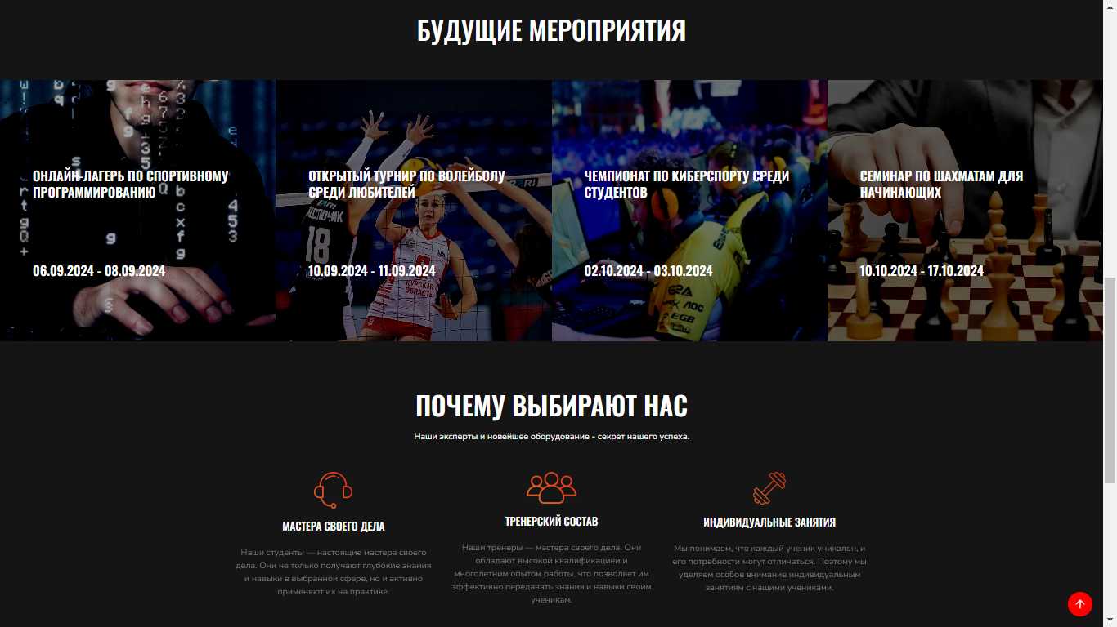
Демонстрация проекта
Расписание

Slide 12
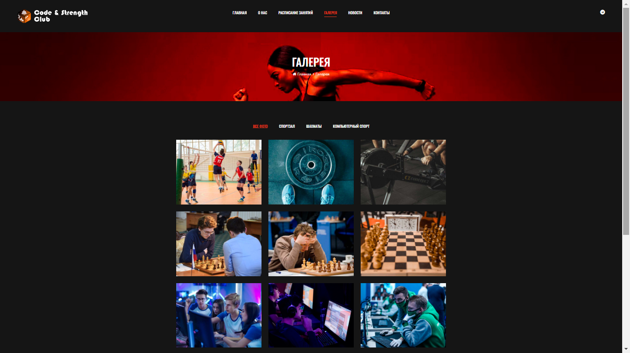
Демонстрация проекта
Галерея

Slide 13
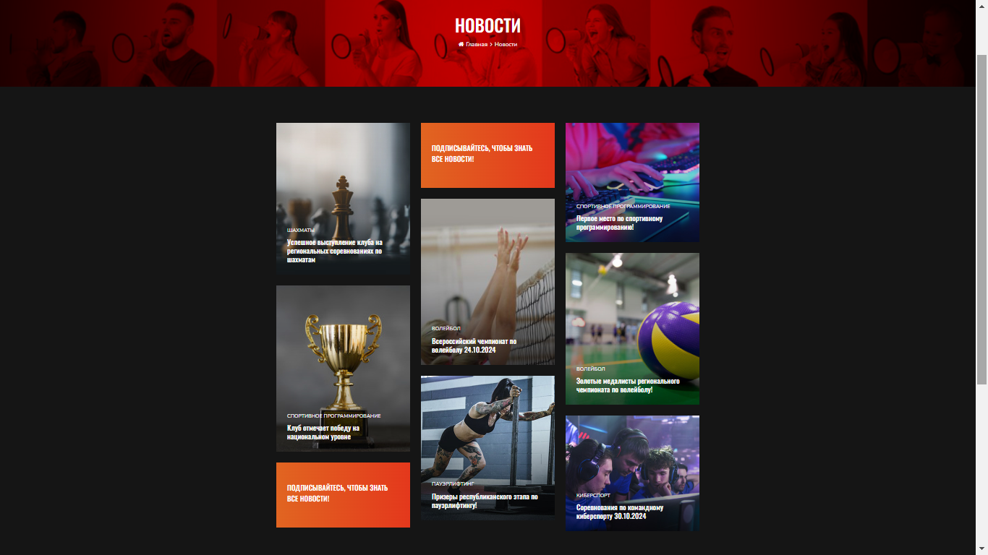
Демонстрация проекта
Новости

Slide 14

Демонстрация проекта
Новости

Slide 15
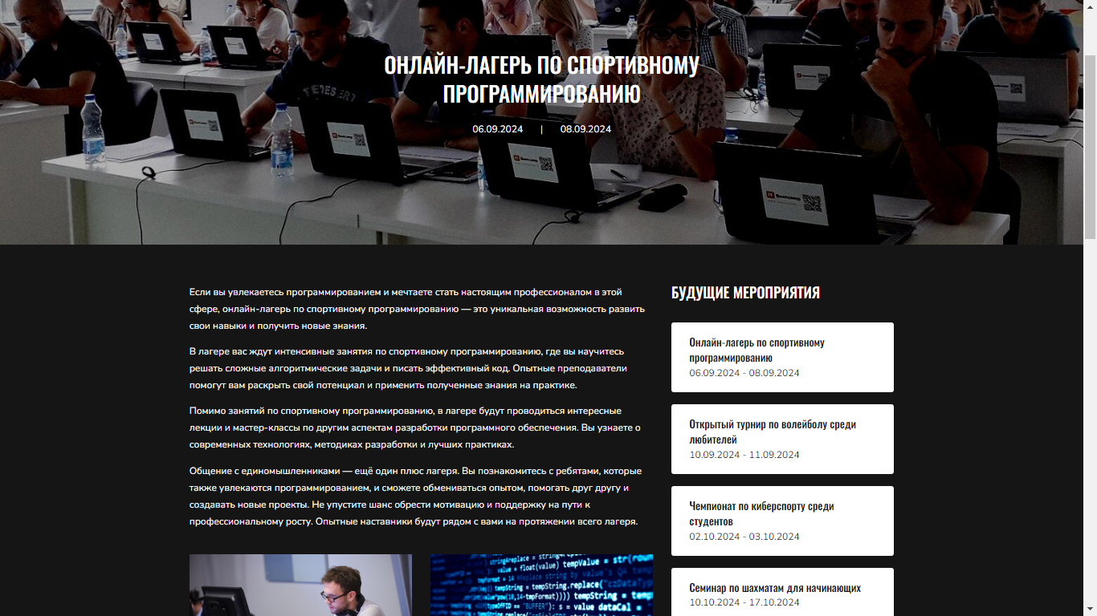
Демонстрация проекта
Будущие мероприятия

Slide 16
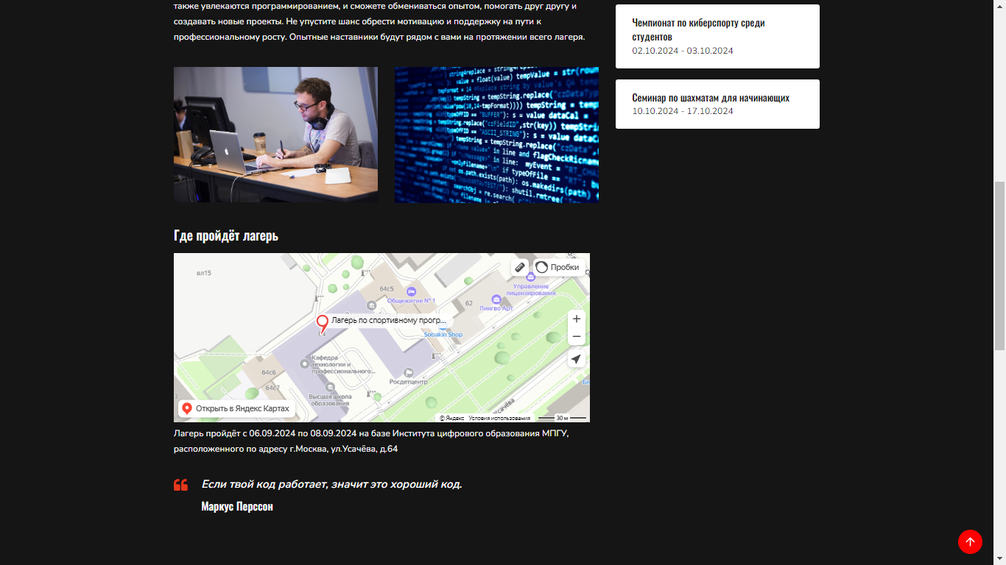
Демонстрация проекта
Будущие мероприятия

Slide 17
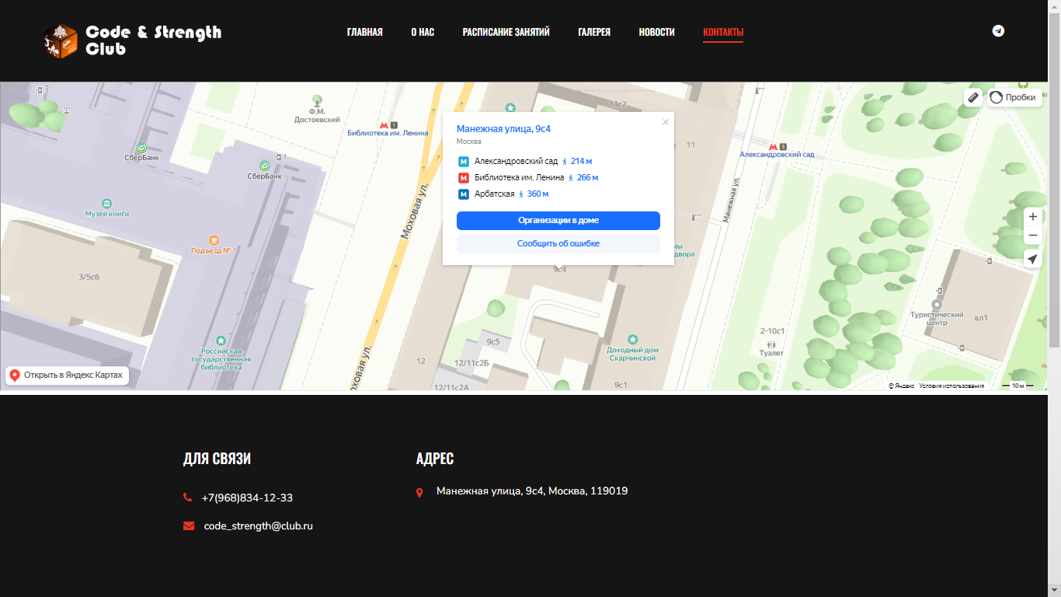
Демонстрация проекта
Контакты

Slide 18
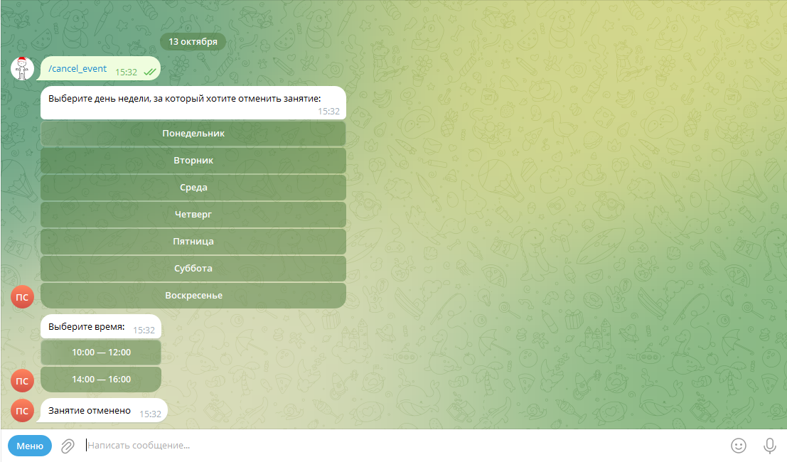
Демонстрация проекта
Бот планирования занятий

Slide 19
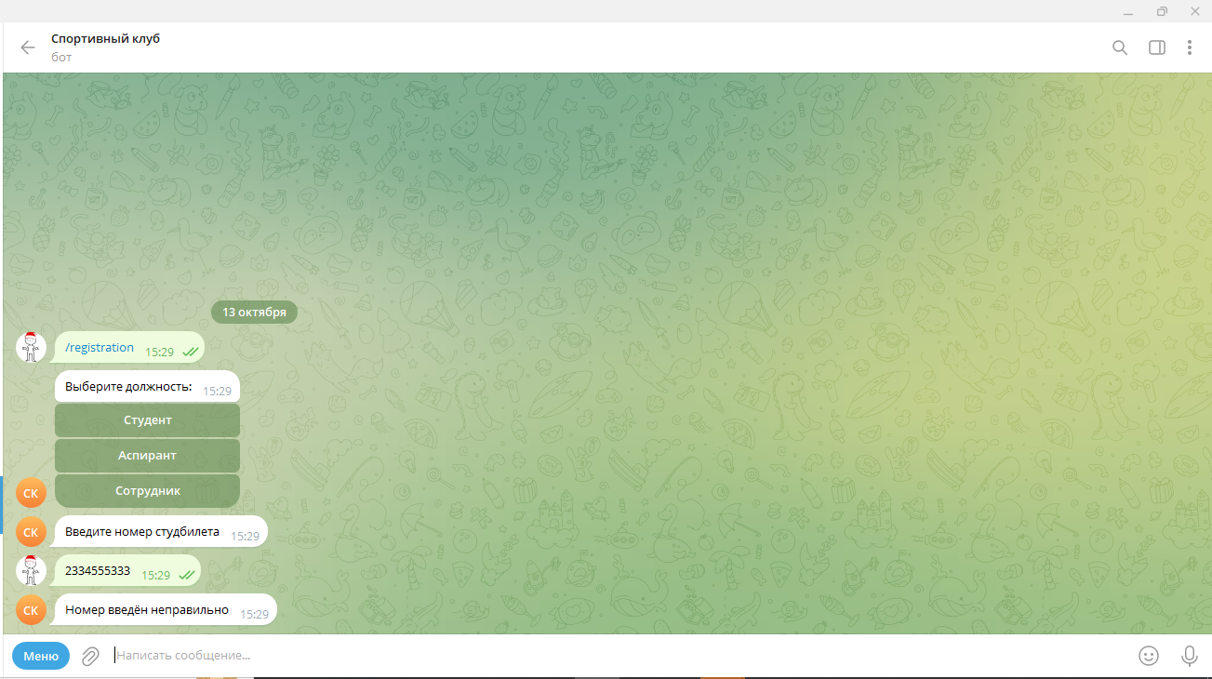
Демонстрация проекта
Бот регистрации

Slide 20
Дорожная карта проекта
В перспективе планируется добавление новостей и фото в раздел галереи через телеграм бота с привязкой базе данных уже реализованной на 1С.
Развитие ССК и расширение списка секций.
Добавление кнопки поиска по всему сайту.
Создание отдельных страниц для каждой секции со своим фотоальбомом.
Code & Strength Club

Slide 21
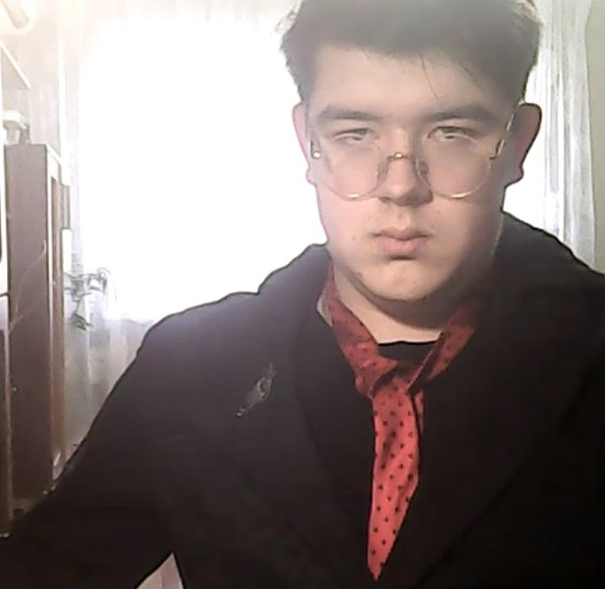
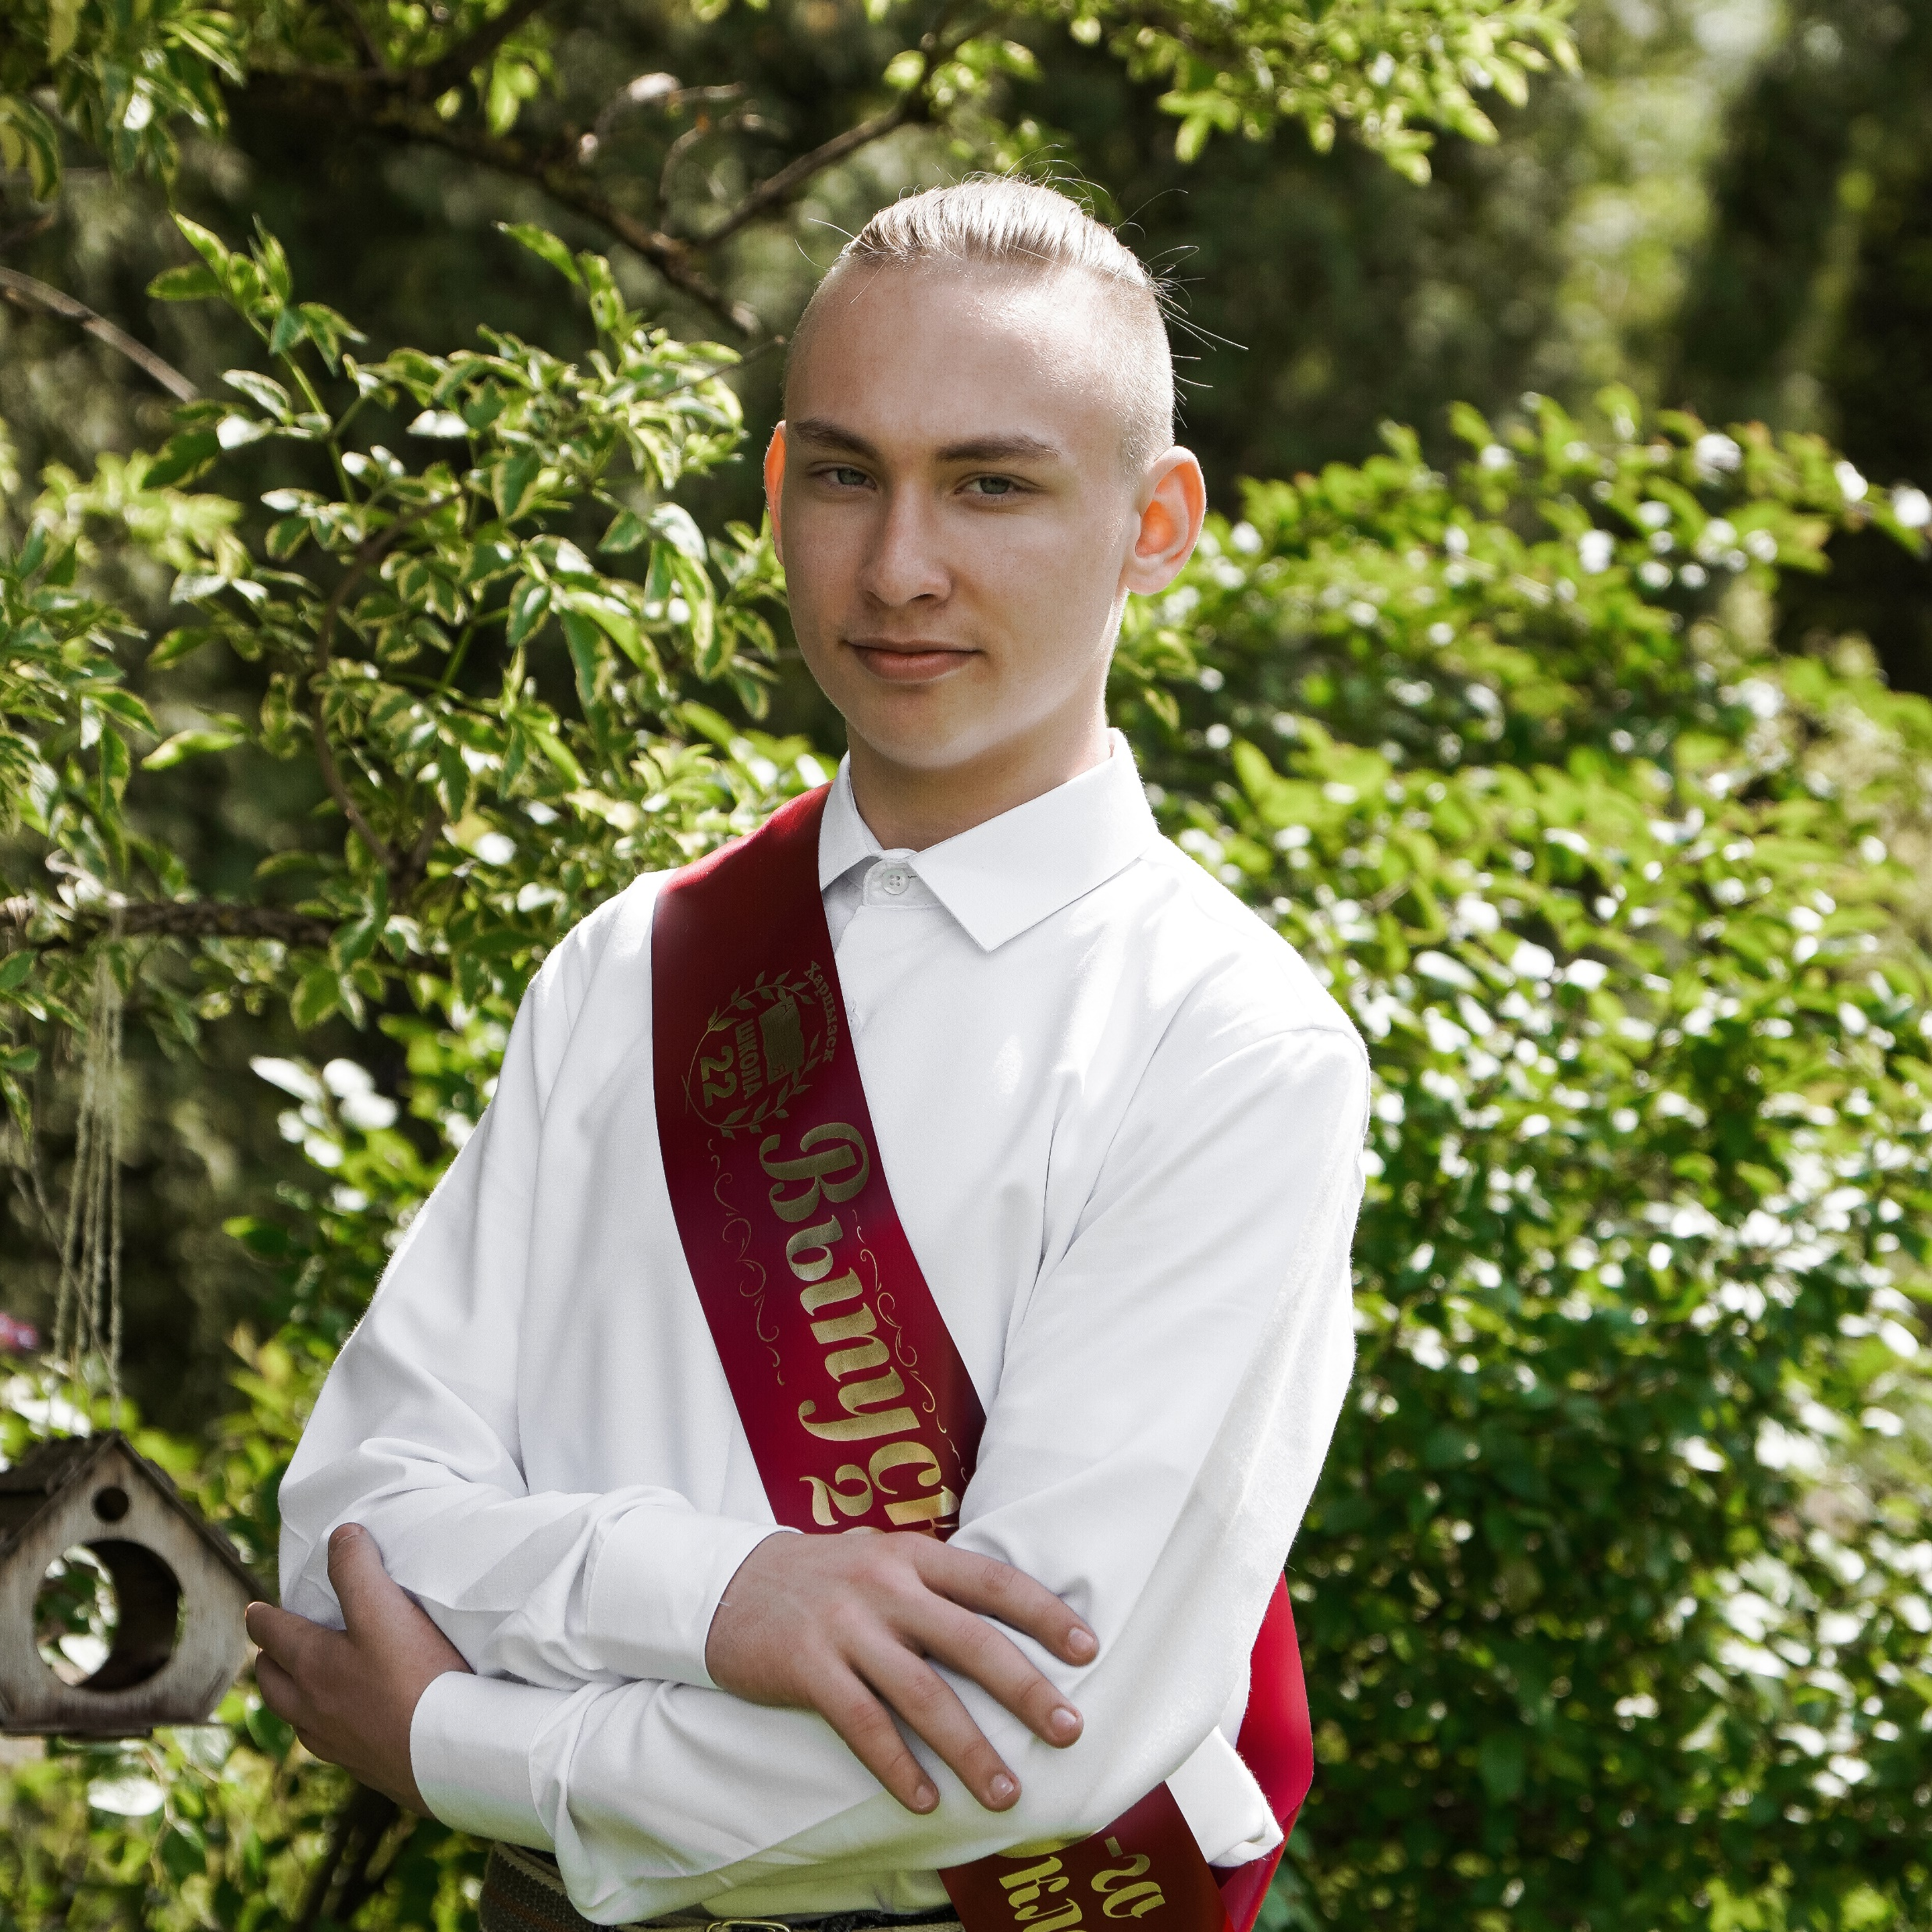
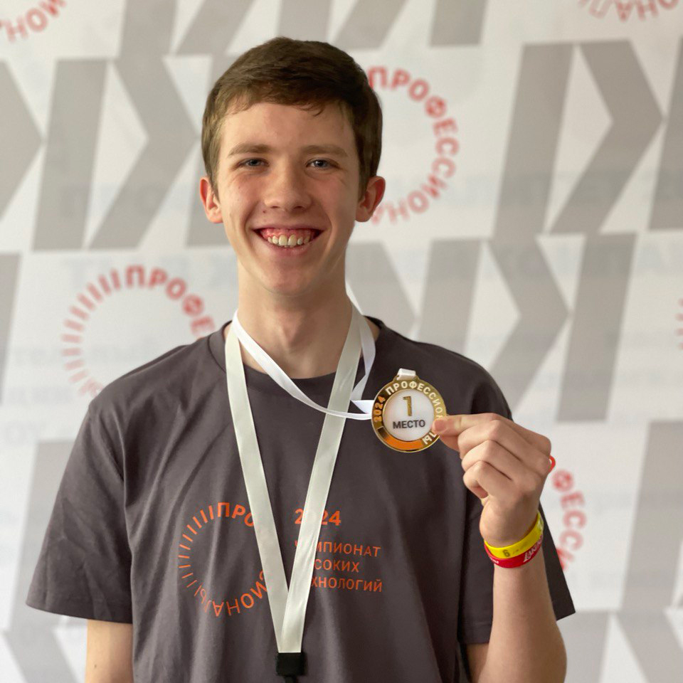
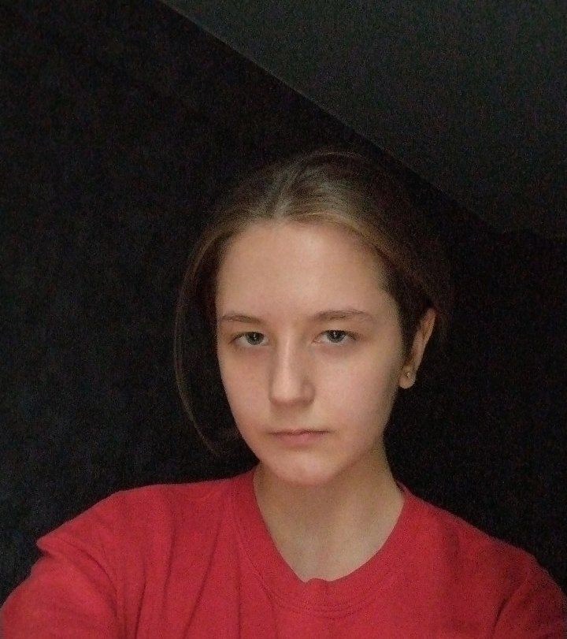

Состав команды
Артём Богачев Капитан команды
Кутовой Иван Бэкенд-разработчик
Максим Коржилов Фронтенд-разработчик
Карина Амирова Бэкенд-разработчик
Никита Максименко Фронтенд-разработчик

Slide 22
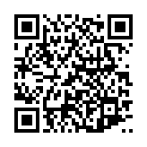
Github нашего проекта
ЗДЕСЬ МОЖНО РАЗМЕСТИТЬ ССЫЛКИ НА GITHUB ВАШЕГО ПРОЕКТА И ЕГО ДЕМО-ВЕРСИЮ (НЕ ЗАБУДЬТЕ УДАЛИТЬ ЭТОТ БЛОК)
Code & Strength Club

